Slide 1
Государственное бюджетное дошкольное образовательное учреждение детский сад № 20 комбинированного вида Кировского района Санкт-Петербурга
КРАТКАЯ ПРЕЗЕНТАЦИЯ ОБРАЗОВАТЕЛЬНОЙ ПРОГРАММЫ ДОШКОЛЬНОГО ОБРАЗОВАНИЯ

Slide 2
Образовательная программа дошкольного образования разработана и утверждена ГБДОУ детским садом № 20, осуществляющим образовательную деятельность,
в соответствии с
Федеральным государственным образовательным стандартом дошкольного образования и с учетом
Примерной основной образовательной программой дошкольного образования, одобренной решением федерального учебно-методического объединения по общему образованию (протокол от 20 мая 2015 г. № 2/15)

Slide 3
Нормативно-правовая база дошкольного учреждения
• Федеральный закон «Об образовании в Российской Федерации» от 29.12. 2012г. № 273-ФЗ
• Закон Санкт – Петербурга «Об образовании в Санкт – Петербурге» принят Законадательным собранием Санкт – Петербурга 26.06. 2013г.
• Приказ Министерства образования и науки Российской Федерации от 17.10.2013г. № 1155 «Об утверждении федерального государственного образовательного стандарта дошкольного образования»
• Постановление Главного государственного санитарного врача Российской Федерации от 15.05.2013г. №26 об утверждении СанПиН 2.4.1.3049-13 «Санитарно – эпидемиологические требования к устройству, содержанию и организации режима работы в дошкольных образовательных организациях»
• Устав детского сада

Slide 4
ЦЕЛЬ И ЗАДАЧИ ОП ДО
Цель программы :
Создать каждому ребенку в детском саду возможность для развития способностей, широкого взаимодействия с миром, активного практикования в разных видах деятельности, творческой самореализации. Программа направлена на развитие самостоятельности, познавательной и коммуникативной активности, социальной уверенности и ценностных ориентаций, определяющих поведение, деятельность и отношение ребенка к миру.
Задачи :
Разработка содержания, обеспечивающего : создание условий для познавательного, речевого, социально-коммуникативного, художественно-эстетического и физического развития детей;
воспитание, гармоничное развитие личностных качеств ребенка;
развитие познавательной сферы (мышления, воображения, памяти, речи);
развитие эмоциональной сферы;
цельность детского мировоззрения.
формирование опыта практической, познавательной, творческой и другой деятельности;
формирование опыта познания

Slide 5
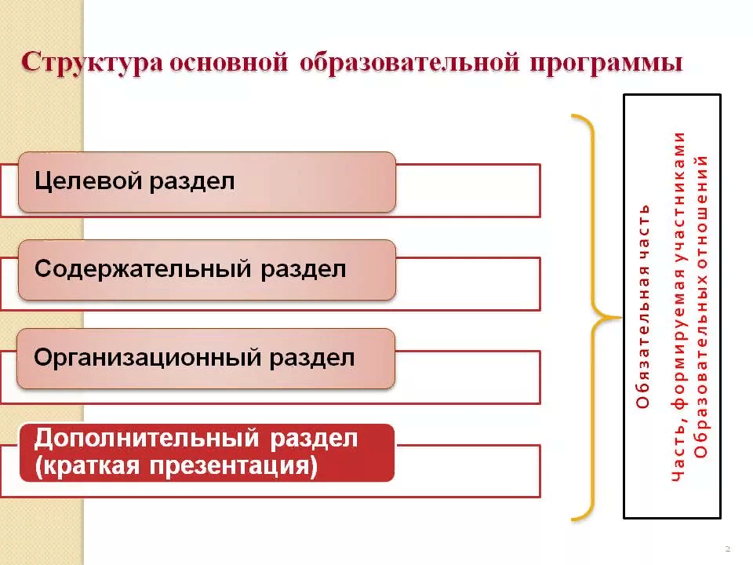

Slide 6
Содержание образовательной деятельности выстроено в соответствии с
Федеральным государственным образовательным стандартом дошкольного образования (приказ МОиН РФ от 17.10.2013 г. № 1155)

Slide 7
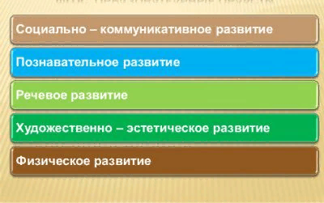
Образовательные области
Содержание Программы обеспечивает развитие личности, мотивации и способностей детей в различных видах деятельности и охватывать следующие направления развития и образования детей (образовательные области)

Slide 8
Целевые ориентиры ОП ДО
Целевые ориентиры:
Не предусматривают требования от ребёнка дошкольного возраста конкретных образовательных достижений,
Не подлежат непосредственной оценке, в том числе в виде педагогической диагностики (мониторинга).
Освоение Программы не сопровождается проведением промежуточных аттестаций и итоговой аттестацией воспитанников.
Целевые ориентиры не могут являться:
основанием для принятия управленческого решения при аттестации педагогических кадров;
• при оценке качества образования;
• итогового и промежуточного уровня развития детей, в том числе в рамках мониторинга, при оценке выполнения муниципального (государственного) задания посредством их включения в показатели качества выполнения задания;
• при распределении стимулирующего фонда оплаты труда работников организации.

Slide 9
Реализуемые оздоровительные и педагогические технологии
• Технология Алямовской В.Г. «Как воспитать здорового ребенка»
• Технология Алифановой Н.Г. «Первые шаги» по петербурговедению
• Технология Стеркиной Р.Б. « Основы безопасности детей дошкольного возраста»

Slide 10
«Как воспитать здорового ребенка», В.Г. Алямовская.,
Н.Новгород. Линка –пресс, 2003
Цель программы - охрана и укрепление здоровья ребенка. Воспитание ребенка-дошкольника, здорового физически, разносторонне развитого, инициативного, раскрепощенного.
Задачи программы - укрепление здоровья детей; воспитание потребности в ЗОЖ; развитие физических качеств и обеспечение нормального уровня физической подготовленности в соответствии с возможностями и состоянием здоровья ребенка; создание условий для реализации потребности в двигательной активности в повседневной жизни; выявление интересов, склонностей и способностей детей в двигательной деятельности и реализация их через систему физкультурно-оздоровительной работы; приобщение детей к традициям большого спорта.
Краткая аннотация программы. Программа «Как воспитать здорового ребенка» рассчитана на все возрастные группы детей и практически охватывает все виды деятельности. Все аспекты воспитания – интеллектуального, нравственного, трудового, эстетического - направлены на развитие позитивной личности. Программа дает возможность самостоятельного отбора воспитателям содержания воспитания по другим программам дошкольного образования.

Slide 11
Программа «Первые шаги». Петербурговедение для малышей от 3 до 7 лет. Г.Т.Алифанова. СПб. Паритет, 2005
Цель программы - воспитание петербуржца, любви и интереса к родному городу
Задачи программы.
• Младшая группа: формирование способности к самопознанию как члена семьи, коллектива; формирование чувства уверенности, доброжелательности, сопереживания; формирование представлений о назначении зданий, домов, транспорта; ознакомление с «ближним» окружением: микрорайон
• Средняя группа: воспитание культуры общения; уточнение представлений о жизни улицы (связи, зависимость, транспорт, професии);знакомство с центральной частью города, районом (география, история, памятники); проявление заботы к жителям города; значение профессий людей и родителей.
• Старший возраст: 5-6 лет - углубление представлений о доме – жилище человека, классификация домов по назначению; расширение представлений об улице, городе; понятие «петербуржец». 6-7 лет- формирование понятий «Сельский дом»- «городской дом»; расширение представлений – улица, город, архитектура; о символах города, достопримечательностях; понятие «мы - петербуржцы»; знакомство с праздниками города.
Краткая аннотация программы – программа рекомендована для творческого использования в дошкольных учреждениях; прилагаются конспекты , сценарии совместных мероприятий с детьми и родителями; даны практические советы по оснащению развивающей среды, рекомендации по проведению экскурсий по Санкт-Петербургу; много внимание уделено работе с родителями

Slide 12
Условия для реализации ОП ДО
Условия реализации ОП ДО соответствуют СаН Пин 2.4.1.3049-13
Режим работы - пятидневный с 7.00 до 19.00, выходные – суббота, воскресенье, праздничные дни
Реализация программы осуществляется в группах оздоровительной и общеразвивающей направленности
С детьми организуются разные виды деятельности в соответствии с возрастом в группах и на прогулке
На территории ДОУ имеются игровые площадки для всех групп, спортивная площадка
Территория ДОУ украшена цветниками и клумбами

Slide 13
Дополнительные помещения для детей
В ДОУ имеются дополнительные помещения для работы с детьми:
музыкальный зал
физкультурный зал
Петербургская гостиная
медицинский кабинет
массажный кабинет
спортивная площадка

Slide 14
ВЗАИМОДЕЙСТВИЕ С СЕМЬЯМИ ВОСПИТАННИКОВ
В соответствии с ФГОС ДО Организация обязана:
информировать родителей (законных представителей) и общественность относительно целей дошкольного образования, общих для всего образовательного пространства Российской Федерации,
Информировать о Программе, и не только семье, но и всем заинтересованным лицам, вовлечённым в образовательную деятельность;
обеспечить открытость дошкольного образования;
создавать условия для участия родителей (законных представителей) в образовательной деятельности;
поддерживать родителей (законных представителей) в воспитании детей, охране и укреплении их здоровья;
обеспечить вовлечение семей непосредственно в образовательную деятельность, в том числе посредством создания образовательных проектов совместно с семьёй на основе выявления потребностей и поддержки образовательных инициатив семьи;
создавать условия для взрослых по поиску, использованию материалов, обеспечивающих реализацию Программы, в том числе в информационной среде, а также для обсуждения с родителями (законными представителями) детей вопросов, связанных с реализацией Программы.

Slide 15
Взаимодействие с семьями воспитанников
Цель: обеспечение психолого-педагогической поддержки семьи и повышение компетентности родителей (законных представителей) в вопросах развития и образования, охраны и укрепления здоровья детей.
Формы взаимодействия с семьей:
Знакомство с семьей: собеседование, анкетирование, опросы.
Информирование родителей: дни открытых дверей, индивидуальные и групповые консультации, родительские собрания, оформление информационных стендов, организация выставок детского творчества, приглашение родителей на детские концерты и праздники, создание памяток, сайт ДОУ, переписка по электронной почте.
Образование родителей: лекции, семинары, мастер-классы, тренинги, библиотека для родителей.
Совместная деятельность: творческие конкурсы, совместные праздники, спортивные досуги, экскурсии, фотовыставки, детско-родительские проекты.

